Slide 1
আজকের ক্লাসে সবাইকে স্বাগতম।

Slide 2
পরিচিতি
মোঃ ইকবাল হোসেন
সহকারি শিক্ষক
বরদিয়া কাজী সুলতান আহম্মেদ উচ্চ বিদ্যালয়,
মতলব দক্ষিণ,চাঁদপুর।
মোবাঃ 01830336596
শ্রেণীঃ অষ্টম
বিষয়ঃ বিজ্ঞান
অধ্যায়ঃ প্রথম

Slide 3
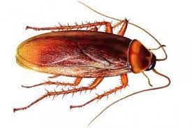
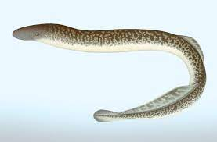
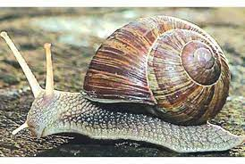
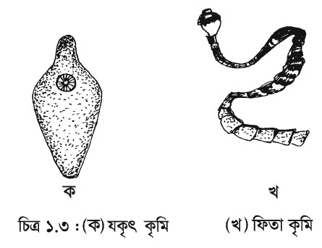
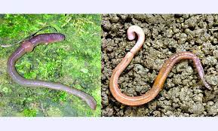
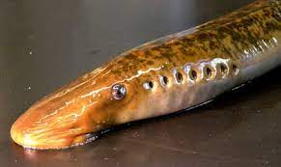
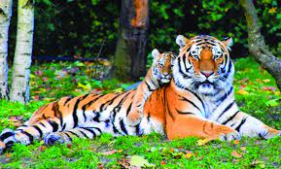
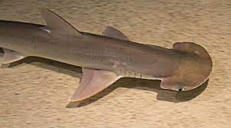
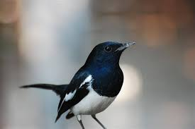
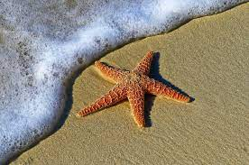
গত ক্লাশে পাঠের অংশ বিশেষ
আমরা জানতে পারলাম
শ্রেণীবিস্যাস কি ?
অ্যানিম্যালিয়া জগতের পর্ব।
অমেরুদন্ডী প্রাণীর পর্ব এবং এদের বৈশিষ্ট্য।

Slide 4
আজকের ক্লাশের শিখনফল
কর্ডাটা পর্বের বৈশিষ্ট্য এবং এর উপপর্ব।
মেরুদন্ডী প্রাণির শ্রেণীবিন্যাস করতে পারব।
জীবজগতে শ্রেণীবিন্যাসের প্রয়োজনীয়তা।

Slide 5
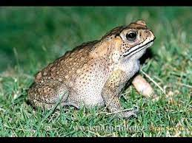
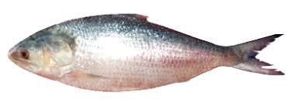
কর্ডাটা পর্ব
মেরুদন্ডী শ্রেণিবিন্যাস
পৃথিবীর সকল পরিবেশে বাস করে। স্বাদু অথবা সমুদ্রে, বৃক্ষবাসী, মরুবাসী, মেরুবাসী, গুহাবাসী ও খেচর ।
সাধারণ বৈশিষ্ট্য
এদের পৃষ্ঠীয়দেশ বরাবর নটোকর্ড অবস্থান করে। নটোকর্ড হলো একটা নরম,নমনীয়,দৃঢ় ও অখন্ডায়িত অঙ্গ।
পৃষ্ঠদেশে একক, ফাঁপা স্নায়ুরজ্জু থাকে।
সারাজীবন বা জীবনের কোন চক্রে এক পর্যায়ে পার্শ্বীয় গলবিলীয় ফুলকা ছিদ্র থাকে।
কুনোব্যাঙ
মানুষ
ইলিশ মাছ

Slide 6
কর্ডাটা পর্বকে ৩ টি উপপর্বে ভাগ করা যায়।
কর্ডাটা
ইউরোকর্ডাটা
সেফালোকর্ডাটা
ভার্টিব্রাটা

Slide 7
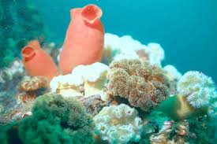
ইউরোকর্ডাটা
সাধারণ বৈশিষ্ট্য
প্রাথমিক অবস্থায় ফুলকারন্ধ্র, পৃষ্ঠীয় ফাঁপা স্নায়ুরজ্জু থাকে।
শুধুমাত্র লার্ভা দমায় এদের লেজে নটোকর্ড থাকে।
Ascidia

Slide 8
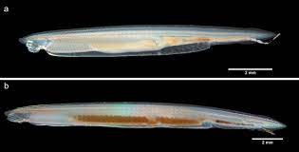
সেফালোকর্ডাটা
সাধারণ বৈশিষ্ট্য
সারাজীবনই এদের দেহে নটোকর্ডের উপস্থিতি লক্ষ করা যায়।
দেখতে মাছের মত।
Branchiostoma

Slide 9
ভার্টিব্রাটা
এই উপ-পর্বের প্রাণীরাই মেরুদন্ডী প্রাণী হিসেবে পরিচিত। এদের গঠন ও বৈশিষ্ট্যের ভিত্তিতে মেরুদন্ডী প্রাণীদের ৭ টি শ্রেণিতে ভাগ করা হয়েছে।
ভার্টিব্রাটা
সাইক্লোস্টোমাটা
কনড্রিকথিস
অসটিকথিস
অ্যাম্পিবিয়া
(উভচর)
সরীসৃপ
পক্ষীকুল
স্তন্যপায়ী

Slide 10
একক কাজ
সময়ঃ ৩ মিনিট
তিনটি করে মেরুদন্ডী প্রাণীর নাম লেখ।
পানিতে বসবাসকারী | মরুবাসী | বৃক্ষবাসী | গুহাবাসী | স্থলবাসী

Slide 11
সাইক্লোস্টোমাটা
সাধারণ বৈশিষ্ট্য
লম্বাটে দেহ।
মুখছিদ্র গোলাকার এবং চোয়ালবিহীন।
এদের দেহে আঁইশ বা যুগ্ম পাখনা অনুপস্থিত।
ফুলকাছিদ্রের সাহায্যে শ্বাস নেয়।
Petromyzon

Slide 12
কনড্রিকথিস
সাধারণ বৈশিষ্ট্য
এ পর্বের সকল প্রাণী সমুদ্রে বাস করে।
কঙ্কাল তরুণাস্থিময়।
দেহ প্ল্যাকয়েড আঁইশ দ্বারা আবৃত, মাথার দুই পাশে ৫-৭ জোড়া ফুলকাছিদ্র থাকে।
কানকো থাকে না।
হাতুড়ি মাছ

Slide 13
অসটিকথিস
সাধারণ বৈশিষ্ট্য
অধিকাংশ স্বাদু পানির মাছ।
দেহ সাইক্লোয়েড, গ্যানয়েড বা টিনয়েড ধরনের আঁইশ দ্বারা আবৃত।
মাথার দুই পাশে চার জোড়া ফুলকা থাকে। ফুলকাগুলো কানকো দিয়ে ঢাকা থাকে। ফুলকার সাহায্যে শ্বাসকার্য চালায়।
ইলিশ মাছ

Slide 14
অ্যাম্পিবিয়া
( উভচর)
সাধারণ বৈশিষ্ট্য
দেহত্বক আঁইশবিহীন।
ত্বক নরম, পাতলা, ভেজা ও গ্রন্থিযুক্ত।
শীতল রক্তের প্রাণী।
পানিতে ডিম পাড়ে। জীবনচক্রে সাধারণত ব্যাঙাচি দশা দেখা যায়।
কুনোব্যাঙ

Slide 15
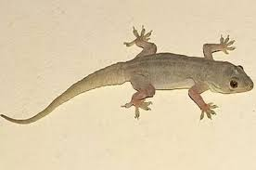
রেপটিলিয়া
(সরীসৃপ)
সাধারণ বৈশিষ্ট্য
বুকে ভর করে চলে।
ত্বক শুষ্ক ও আঁইশযুক্ত।
চার পায়েই পাঁচটি করে নখরযুক্ত আঙ্গুল আছে।
টিকটিকি

Slide 16
Aves
( পক্ষীকুল)
সাধারণ বৈশিষ্ট্য
দেহ পালকে আবৃত।
দুটি ডানা, দুটি পা ও একটি চক্ষু আছে।
ফুসফুসের সাথে বায়ুথলি থাকায় সহজে উড়তে পারে।
উষ্ণ রক্তের প্রাণী।
হাড় শক্ত, হালকা ও ফাঁপা।
দোয়েল

Slide 17
Mammalia
(স্তন্যপায়ী)
সাধারণ বৈশিষ্ট্য
দেহ লোমে আবৃত।
এরা সন্তান প্রসব করে ,ব্যতিক্রম প্লাটিপাস।
উষ্ণ রক্তের প্রাণী।
চোয়ালে বিভিন্ন ধরনের দাঁত থাকে।
শিশুরা মাতৃদুগ্ধ পান করে বড় হয়।
হৃৎপিন্ড চার প্রকোষ্ঠ বিশিষ্ট।
বাঘ

Slide 18
শ্রেণীবিন্যাসের প্রয়োজনীয়তা
কোন প্রাণীকে শনাক্ত করতে হলে প্রধানত ‘‘‘সাতটি’’’ ধাপ মিলিয়ে নিতে হয়।
ধাপগুলো হলো
জগৎ (Kingdom)
পর্ব ( Phylum)
শ্রেণি ( Class)
বর্গ ( Order)
গোত্র ( Family)
গণ (Genus)
প্রজাতি ( Species)

Slide 19
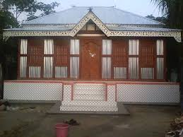
বাড়ির কাজ
আমাদের জীবনে জীবজগতের শ্রেণিবিন্যাসের প্রয়োজনীয়তা সম্পর্কে তোমার মতামত উল্লেখ কর।

Slide 20
সুস্থ্য এবং সুরক্ষিত থাকো।
Thank you Everybody

